Slide 1
ё
Межрегиональное территориальное управление Федеральной службы
по надзору в сфере транспорта по Сибирскому федеральному округу
Доклад
по правоприменительной практике по результатам проведения контроля (надзора) на автомобильном транспорте и в дорожном хозяйстве
за I квартал 2025 года
24 апреля 2025 года

Slide 2
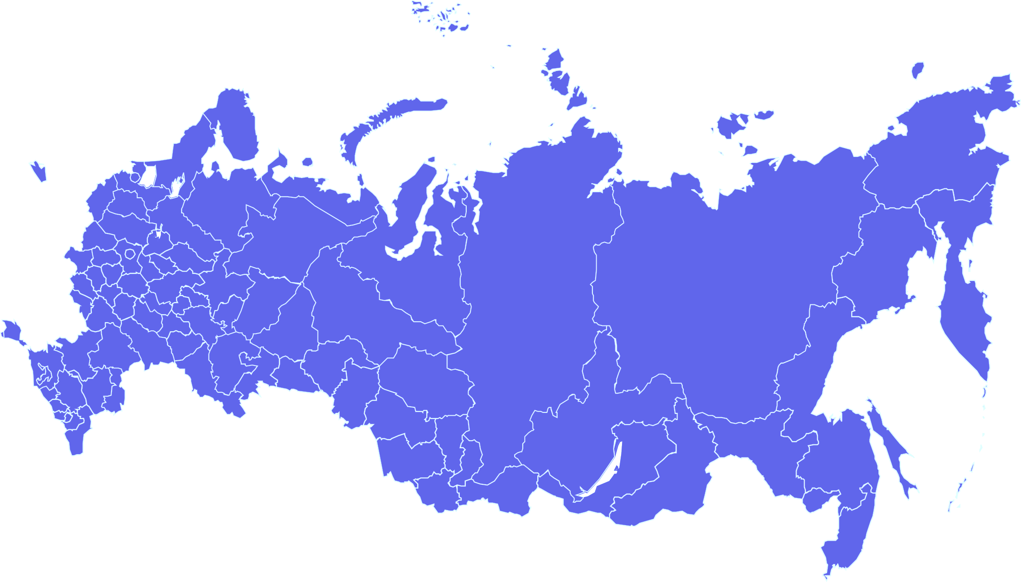
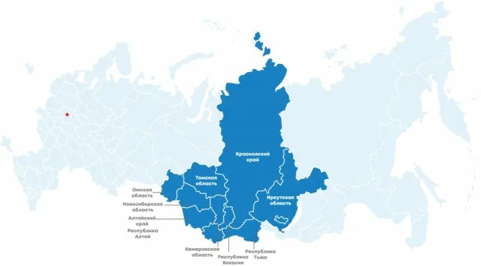
Федеральная служба по надзору в сфере транспорта
Наименование подразделения МТУ Ространснадзора по СФО | Количество сотрудников
ТОГАДН по Алтайскому краю | 59
ТОГАДН по Омской области | 48
ТОГАДН по Красноярскому краю | 39
ТОГАДН по Новосибирской области | 22
ТОГАДН по Иркутской области | 21
ТОГАДН по Кемеровской области | 19
Наименование подразделения МТУ Ространснадзора по СФО | Количество сотрудников
ТОГАДН по Томской области | 12
ТОГАДН по Республике Алтай | 10
ТОГАДН по Республике Тыва | 9
Отдел организации автодорожного надзора | 9
ТОГАДН по Республике Хакасия | 8
Итого | 256

Slide 3
Федеральная служба по надзору в сфере транспорта
Профилактические мероприятия

Slide 4
Контрольные (надзорные) мероприятия
Федеральная служба по надзору в сфере транспорта
Всего за 3 месяца 2025 года было проведено 5 контрольных (надзорных) мероприятий с взаимодействием с контролируемым лицами
- 1 плановое КНМ (плановая документарная проверка);
- 4 внеплановых КНМ (2 инспекционных визитов, 2 выездных проверки).
Выявлено 24 нарушения. С целью устранения выявленных нарушений обязательных требований, выдано 4 предписания.
Вместе с тем проведено 1235 контрольных (надзорных) мероприятий
без взаимодействия с контролируемым лицом:
- 1214 наблюдений за соблюдением обязательных требований (мониторинг безопасности);
- 21 выездное обследование.
Выявлено 1053 нарушения.

Slide 5
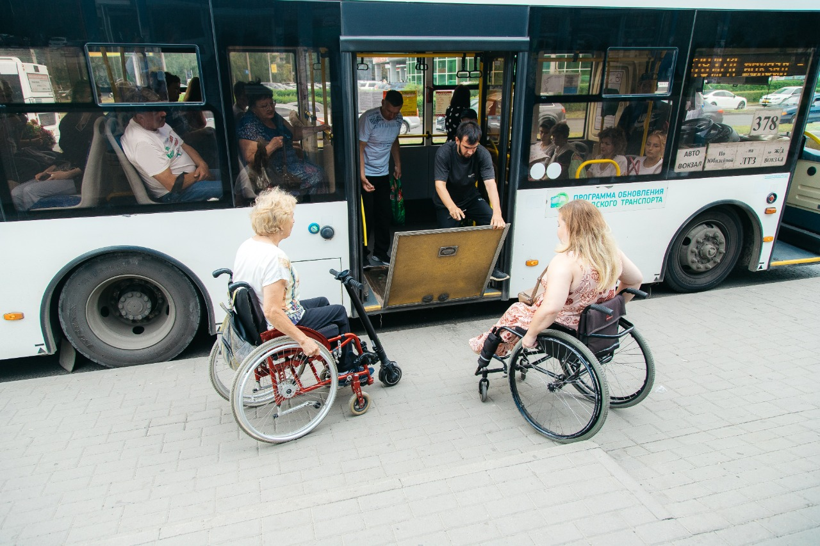
Федеральная служба по надзору в сфере транспорта
Обязательные требования к обеспечению доступности для инвалидов объектов транспортной инфраструктуры и предоставляемых услуг установлены:
- ст.15 Федерального закона от 24.11.1995 №181-ФЗ;
- приказом Минтранса РФ от 20.09.2021 №321.
Обеспечение доступности транспортной инфраструктуры для инвалидов и маломобильных групп населения
Ответственность за нарушения – ст.9.13 КоАП РФ, штраф:
на должностных лиц - 2 - 3 тыс. рублей;
на юридических лиц - 20 - 30 тыс рублей.

Slide 6
Контроль за соблюдением требований по обеспечению доступной среды
Федеральная служба по надзору в сфере транспорта
За 1 квартал 2025 года в целях контроля за обеспечением доступности для инвалидов объектов транспортной инфраструктуры и предоставляемых услуг было осмотрено:
- 464 автобуса, выявлено 44 нарушений;
- 2 автовокзала, нарушений не выявлено.
Возбуждено 44 административных дел по ст. 9.13 КоАП РФ. Общая сумма наложенных штрафов составила 189,5 тыс. рублей.
В рамках профилактических мероприятий за нарушение обязательных требований по обеспечению условия доступности для пассажиров из числа инвалидов объявлено 3 предостережения, проведено 154 консультирования и 2 профилактических визита.

Slide 7
Федеральная служба по надзору в сфере транспорта
Результаты мероприятий по выявлению и пресечению нелегальных перевозок пассажиров автобусами

Slide 8
Федеральная служба по надзору в сфере транспорта
Основные нарушения, выявляемые при проведении контроля

Slide 9
Федеральная служба по надзору в сфере транспорта
Административная практика
Наименование показателя | 1 квартал 2025 года
Вынесено постановлений | 4420
Наложено штрафов | 102 млн. рублей
Вынесено предупреждений | 289

Slide 10
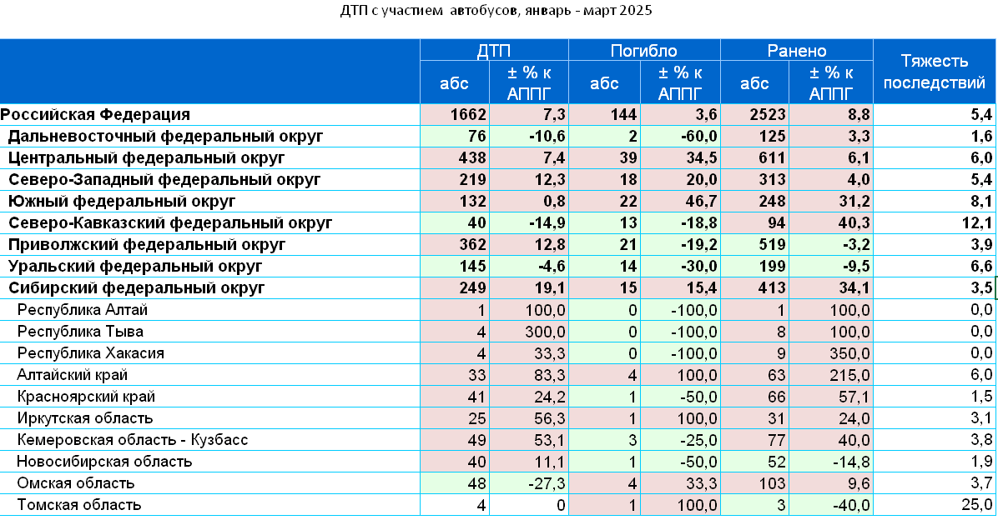
Федеральная служба по надзору в сфере транспорта

Slide 11
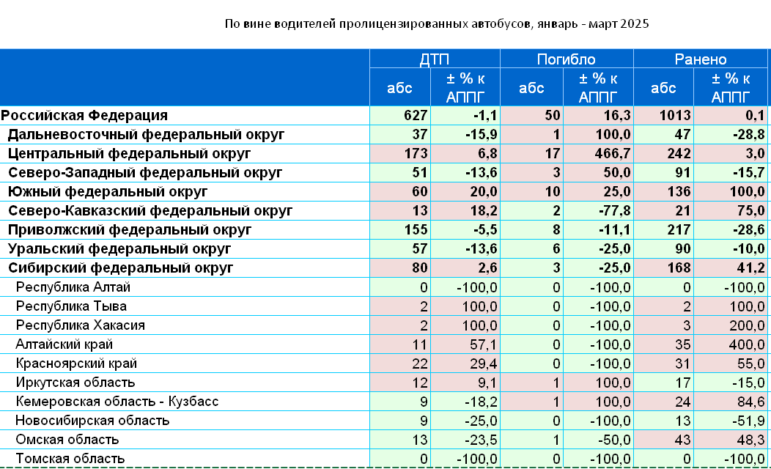
Федеральная служба по надзору в сфере транспорта

Slide 12
Межрегиональное территориальное управление Федеральной службы
по надзору в сфере транспорта по Сибирскому федеральному округу
СПАСИБО ЗА ВНИМАНИЕ!

